Slide 1

反馈控制系统
及其稳定性

Slide 2
反馈控制的原理

Slide 3
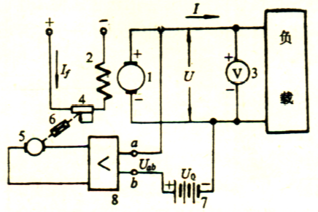
在以上反馈装置中，发电机为被控对象，其端电压U为被控量，实现控制的设备称为控制器，被控对象与控制器组成的系统称为控制系统。先从被控对象获取信息，反过来又把调节被控量的作用馈送给被控对象，这种控制方法称为反馈控制，按被控量偏离整定值的方向而向相反方向改变控制量的反馈称为负反馈。其中信息的传送途径是一个自身闭合的环，称为闭环。

Slide 4
反馈控制系统的构成
反馈控制系统＝被控对象＋控制器
包括以下基本部件：
量测元件
整定元件，电源U₀。
比较元件
放大元件，放大器8。
执行元件，执行电动机5。
校正元件
能源元件，放大器所用电源。

Slide 5
期望电压
实际电压
执行机构
控制对象
-
控制器
发电机电压闭环反馈控制系统

Slide 6
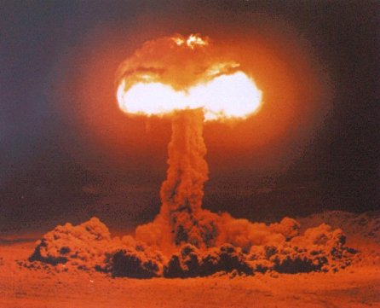

正反馈和负反馈
负反馈：使系统的输出值与目标值的偏差愈来愈小
正反馈：使系统的输出值与目标值的偏差愈来愈大
正反馈并不都是不好的，有的系统需要正反馈的作用。如原子弹引爆装置中要用到的裂变链式反应。又如在植物保护中，为了消灭有害的昆虫，大量繁殖这种害虫的天敌。

Slide 7
实例分析1：军士与店主
一个军士每天早晨9点钟路过珠宝店时，都与橱窗里的精密时钟对表。一天，这个军士走进店内，向店主恭维那只精密时钟的准确性。
“它是不是按照阿林顿的时间信号精确对时的？”军士问。
“不，”店主说，“我每天下午5点按照城堡的鸣炮声来调钟。告诉我，军士，为什么你每天都要停下来对表呢？”
军士答道：“我是城堡中的炮手！”
在这个故事中，是正反馈还是负反馈占优势？若这个珠宝店的“精密”时钟每24小时慢2分钟，军士的表每8小时慢3分钟的话，那么12天后，城堡中鸣炮的时间误差是多少？

Slide 8
系统的稳定性

Slide 9
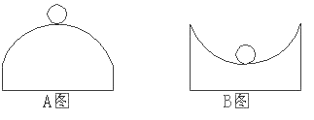
稳定性的定义
稳定性可以这样定义：当一个实际的系统处于一个平衡的状态时（就相当于小球在木块上放置的状态一样）如果受到外来作用的影响时（相当于对小球施加的力），系统经过一个过渡过程仍然能够回到原来的平衡状态，我们称这个系统就是稳定的，否则称系统不稳定。一个控制系统要想能够实现所要求的控制功能就必须是稳定的。

Slide 10
稳定性的萌芽思想
2000年前 ，汉朝的淮南王刘安 《淮南子•说山训》 ：“下轻上重，其覆必易”；
宋朝沈括在 《梦溪笔谈》中把这种观察到的事实付诸于应用 ，他在《忘怀录》 中指出：“安车车轮不欲高，高则摇” ；
类似稳定，至少可以追溯1500年前到晋书上所述“行人安稳，布帆无恙” ；
西方“stable”源出于拉丁文“stabilis” ，表示坚持、保持的意思；
以上说法与观念表现了对稳定这一概念的最初理解。

Slide 11
稳定性科学概念的发展
18世纪下半叶到19世纪末 ，发生了一些具有深远影响的事件，从中人们可以看到稳定性理论产生的必然性。
J. Watt 1765改进了T. Newcomen 发明的蒸气机 ，引发了工业革命；
J. L. Lagrange 1780年出版 《分析力学》，科学地讨论了平衡位置的稳定性；
C. Hermite 1856年建立了关于多项式对根交错的理论；
J. C. Maxwell 1868年发表的“论调节器” ，讨论了蒸气机自动调速器与时钟机构的运动稳定性；

Slide 12
稳定性科学概念的发展
A.L. Cauchy 在19世纪给出了关于极限描述的ε－δ，ε－N语言；
H. Poincare在微分方程定义的积分曲线和天体力学方面作出了贡献；
G. Peano，I. Bendixson和G. Darboux微分方程解对初值及参数连续依赖性的研究。
上述这些重要事件及相关科学的进展促成了19世
纪末稳定性理论的两个主要学派的形成。

Slide 13
两个主要学派
Routh-Hurwitz （1875，1895）通过判断系统的特征根是否在左半平面判定系统是否稳定；
A.M. Lyapunov 1892发表著名的博士论文《运动稳定性一般问题》，通过考察系统能量是否衰减来判定稳定性。

Slide 14
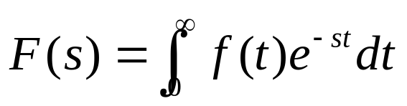
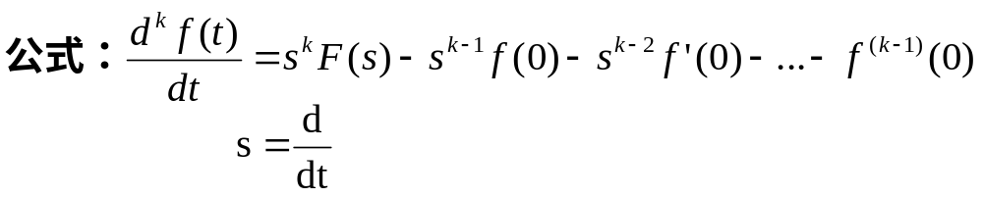

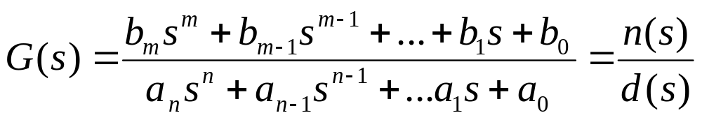
设一个单输入单输出的动态系统可用以下线性微分方程表示：
Laplace变换

Slide 15
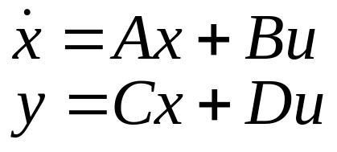
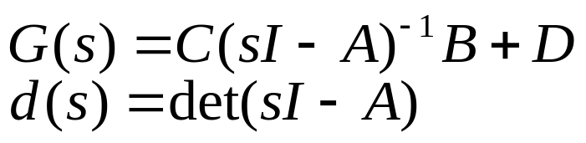
则G(s)称为该动态系统的传递函数，一个线性动态系
统的传递函数是零初值条件下输出量的Laplace变换
与输入量的Laplace变换之比。d(s)称为特征多项式，
d(s)＝0称为特征方程，其根称为特征根，即传递函数
的极点。n(s)的零点称为传递函数的零点。
对于用状态空间描述的系统

Slide 16
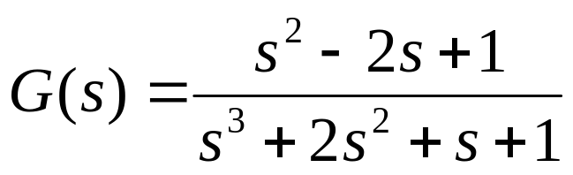

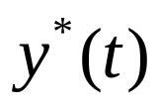

我们可以利用系统的特征根来判断系统的稳定性，以
下例说明，设系统的传递函数为：
它的特征方程：
的根是：
则系统的解可以表示为：
是方程的一个特解，由输入u(t)确定。前两项
是相应的其次方程的通解，其中A,B,θ是待定常数，由
初始条件确定。经充分长时间以后，系统的解 终
将进入 的无限小临域，即完全由输入量确定而与
初始条件无关。这在工程上认为系统进入了静态，对
应的特解称为静态解或稳态解，则系统是稳定的。

Slide 17
线性系统稳定的充分必要条件是：其全部特征根都位于复平面的左半平面！

Slide 18
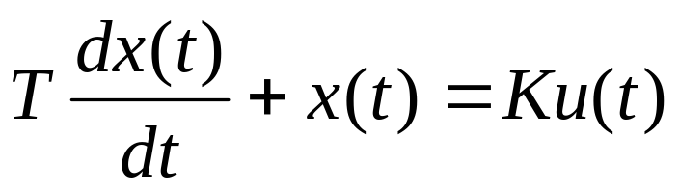
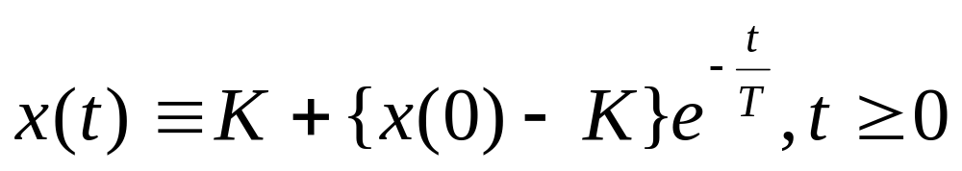
一阶系统
当u(t)=1时候，系统有一个静态解x(t)=K ，其通解为：

Slide 19
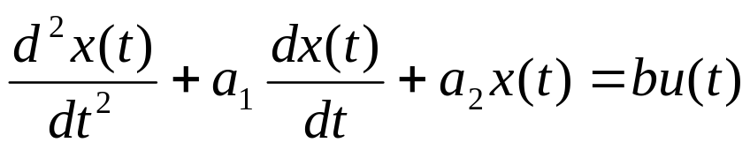
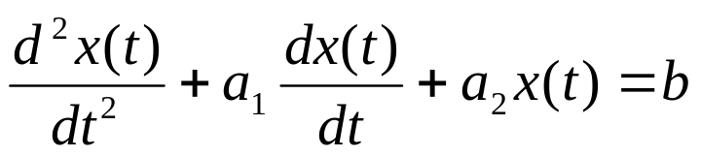
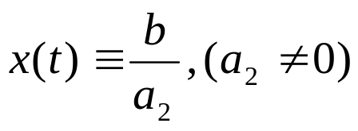

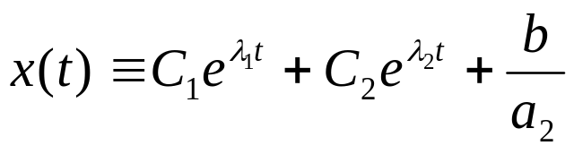
二阶系统
u(t)＝1
静态解
对应的特征方程
通解

Slide 20
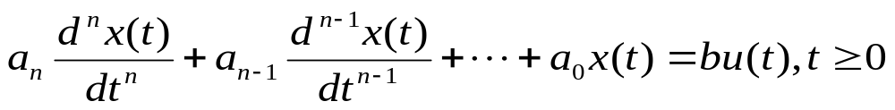
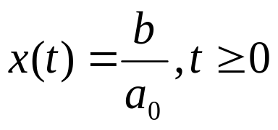
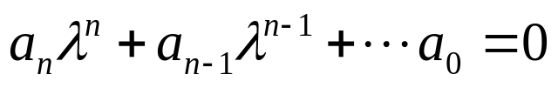
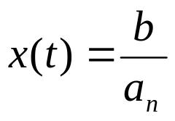
高阶系统
当a₀不等于零时，如果取u(t)=1，系统有静态解
系统的特征多项式
的根全部都在左半平面时，系统对应于u(t)＝1的所有解当t→＋∞时都趋于静态解 。

Slide 21
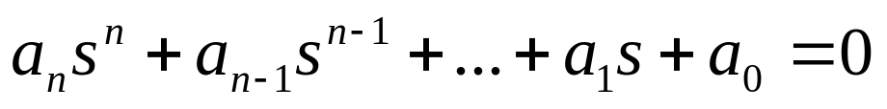
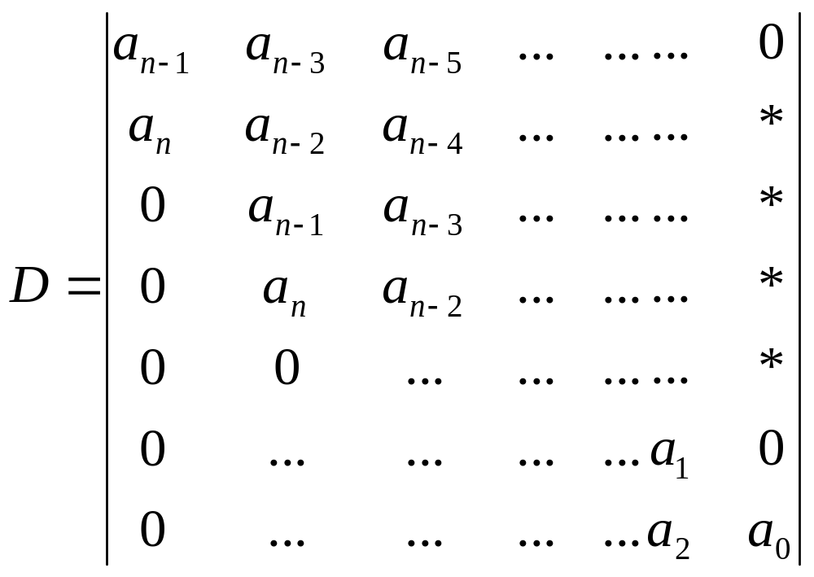
设系统的特征方程为
构造Hurwitz行列式D

Slide 22
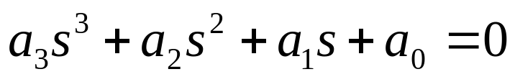
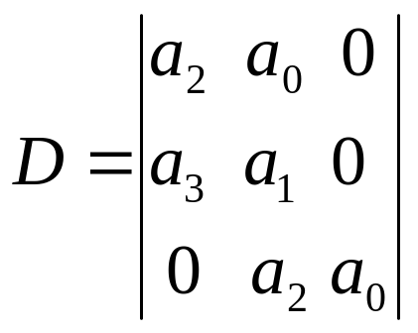
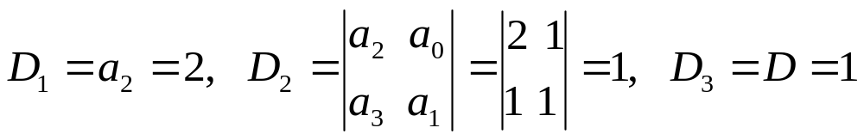
Hurwitz稳定判据：全部特征根都位于左半平面的充分必要条件是Hurwitz行列式的各阶主子式均大于0。
以三阶系统为例，特征方程为
其Hurwitz行列式为：
在上例中 ，其Hurwitz行列式的各
阶主子式均大于0，
因此系统稳定。

Slide 23
Nyquist判据
-
G(s)
k
设G(s)=n(s)/d(s), d(s), n(s)分别是n次，m次实系数多项式，n>m，d(s)在右半平面有p个零点，在虚轴上无零点，那么上图所示的闭环系统稳定当且仅当ω由－∞到＋∞时G(jω)绕(－1/k，0)点p圈。当G(s)稳定时，即d(s)的根均在开左半平面，则上图所示的闭环系统稳定当且仅当ω由－∞到＋∞时不包含（－1/k，0）在内部。

Slide 24
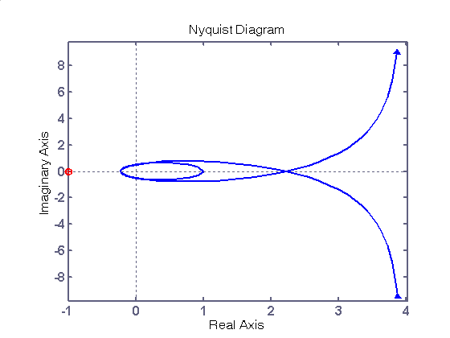
例：

Slide 25
二阶系统：
x2
稳定
不稳定
x1
渐近稳定
对于任意给定的大圆，总能找到一个小圆，使得：
（1）稳定：从小圆内出发的解总离不开大圆；
（2）渐近稳定：从小圆内出发的解不但不离开大圆，
随着时间无限增大，收敛于原点；
若存在一个大圆，无论小圆的半径多小
（3）不稳定：由小圆内出发的解跑到大圆外。

Slide 26
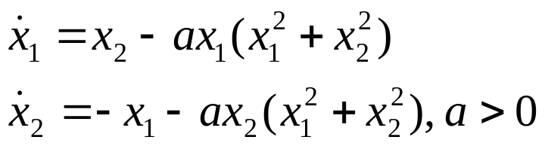





如何用Lyapunov方法判断系统的稳定性？
例：
(1) 确定平衡点，可得
(2) 寻找正定的Lyapunov函数
(3) 判定 的负定性
显然有 ，因此系统渐近稳定。

Slide 27
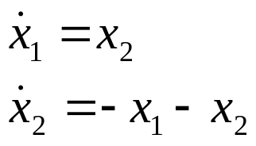





选择合适的Lyapunov函数！
例：
(1)试选正定的Lyapunov函数
则 是不定的，不能提供稳定性的信息。
(2)另选正定的Lyapunov函数
则 ，可知系统至少是稳定的。
(3)再选正定的Lyapunov函数
则 ，因此系统渐近稳定。

Slide 28
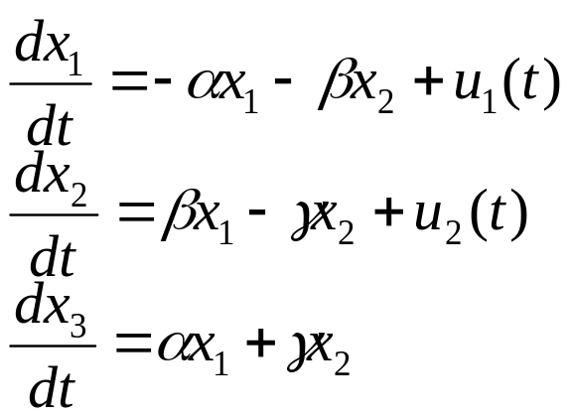
实例分析2：传染病的传播
将被调查人数分为3类，其人数分别记为x1,x2,x3, x1表示易受感染人数，x2表示已染病人数，x3表示从最初人群中剔除出去的人数，其原因可能是接受了免疫治疗，也可能是与传染病源相隔离，还可能是已经死亡。描述传染病传播过程的反馈系统状态微分方程为：
其中u1,u2分别为新加入易受感染者和新加入染病者的速率。

Slide 29
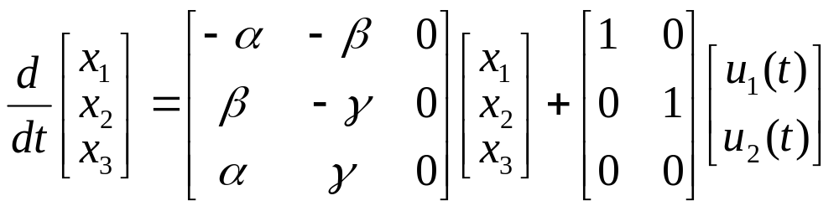

写成矩阵形式
研究一个封闭的被调查人群，令u1(t)=u2(t)=0，得到系统的平衡点为x1=x2=0，为确定该传染病能否在人群中根除，即平衡点能否稳定，考察系统的特征方程
当 时，特征方程的两个根都位于s平面的左半平面，系统是稳定的。

Slide 30
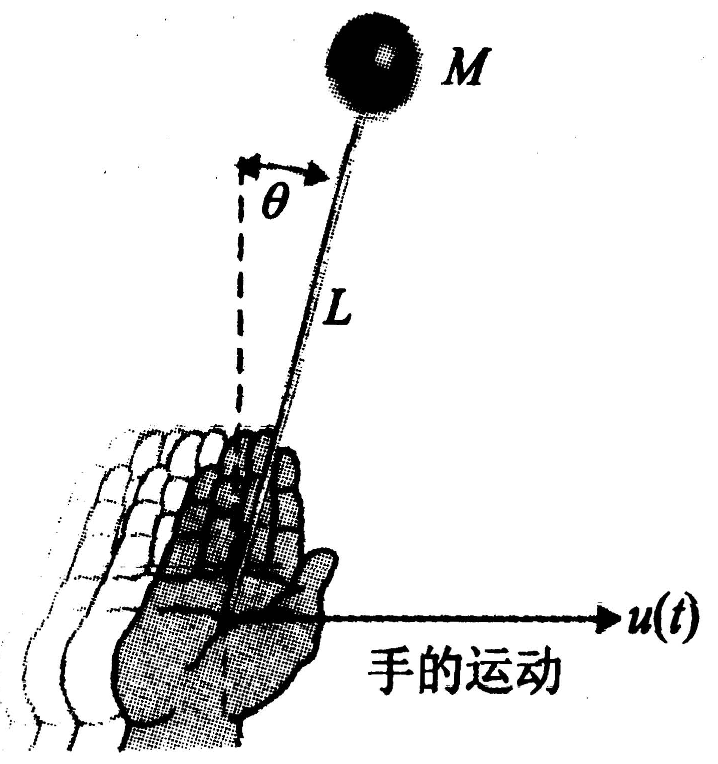
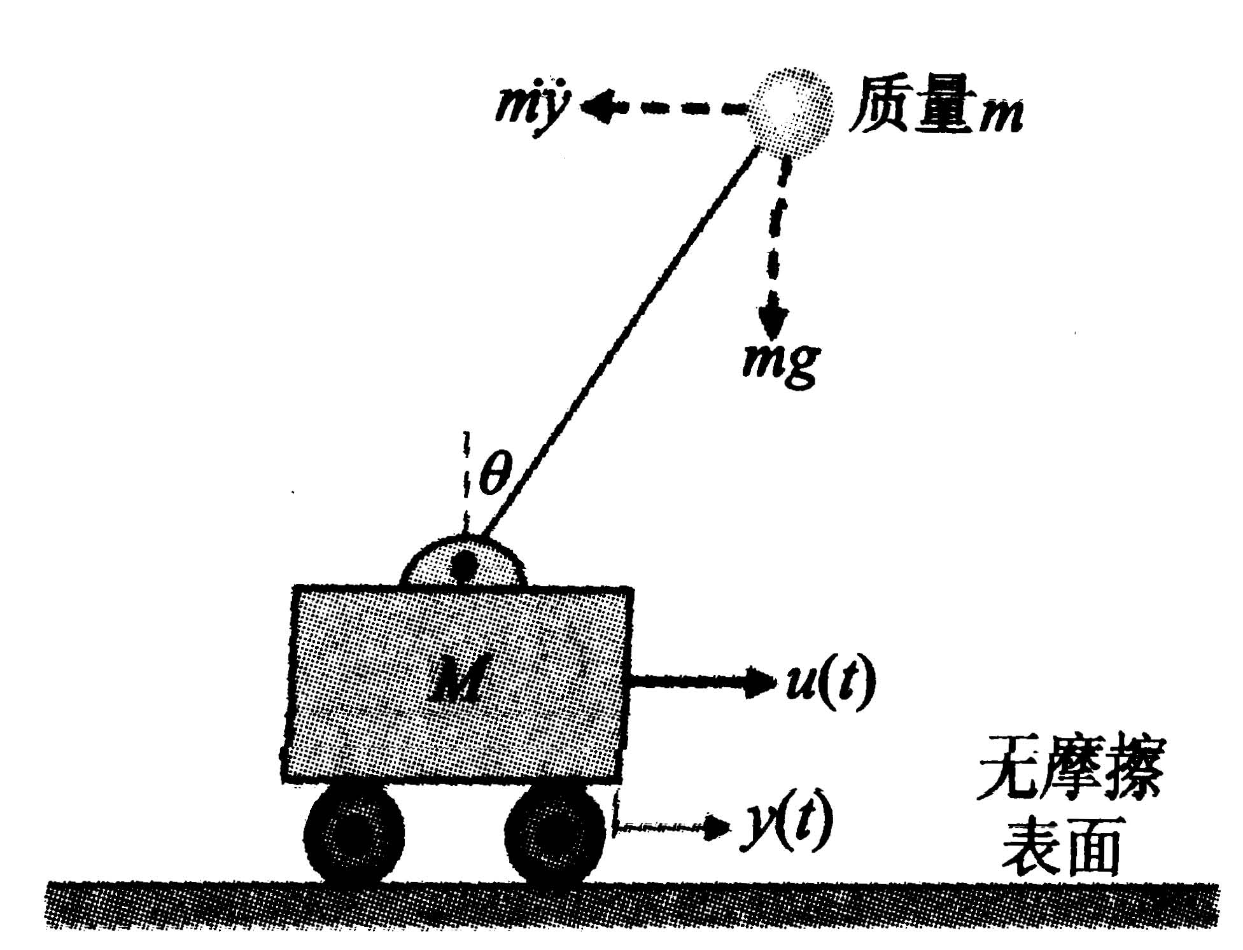
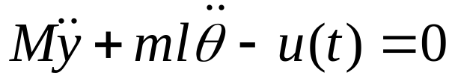
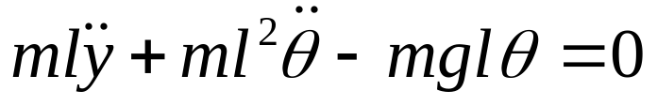
实例分析3：倒立摆
系统水平方向受力之和：
铰接点处的转矩之和：

Slide 31
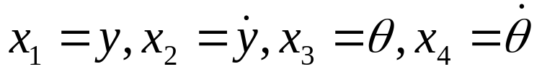
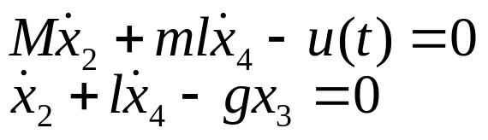
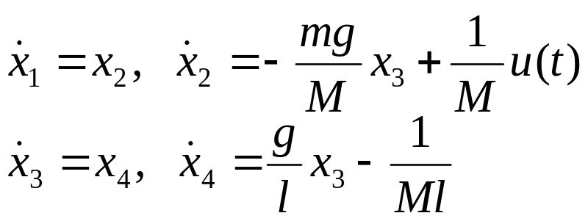
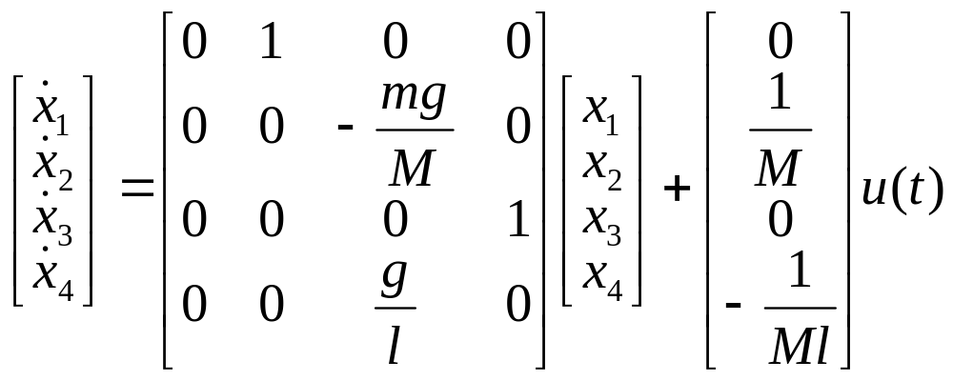
选择状态变量：
可得
经运算可得一阶微分方程组
系统矩阵方程为：

Slide 32
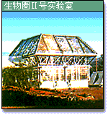
生态系统的稳定性
生态系统中的生物有出生和
死亡，迁入和迁出；无机环境也
在不断变化，因此，生态系统总
是在发展变化的。生态系统发展
到一定阶段，它的结构和功能能
够保持相对稳定。生态系统所具
有的保持或恢复自身结构和功能
相对稳定的能力，叫做生态系统
的稳定性。例如，当气候干旱时，森林中的动植物种类和数量一般不会有太大的变化，这说明森林生态系统具有抵抗气候变化、保持自身相对稳定的能力。生态系统的稳定性包括抵抗力稳定性和恢复力稳定性等方面。

Slide 33

抵抗力稳定性
抵抗力稳定性是指生态系统
抵抗外界干扰并使自身的结构和
功能保持原状的能力。生态系统
之所以具有抵抗力稳定性，是因
为生态系统内部具有一定的自动
调节能力。例如，河流受到轻微
的污染时，能通过物理沉降、化
学分解和微生物的分解，很快消除污染，河流中生物的种类和数量不会受到明显的影响。再比如在森林中，当害虫数量增加时，食虫鸟类由于食物丰富，数量也会增多，这样害虫种群的增长就会受到抑制。

Slide 34

恢复力稳定性
恢复力稳定性是指生态系统
在遭到外界干扰因素的破坏以后
恢复到原状的能力。河流被严重
污染后，导致水生生物大量死亡，
使河流生态系统的结构和功能遭
到破坏。如果停止污染物的排放，
河流生态系统通过自身的净化作
用，还会恢复到接近原来的状态。再比如，一片草地上发生火灾后，第二年就又长出茂密的草本植物，动物的种类和数量也能很快恢复。

Slide 35

生态系统稳定性的保护
对一个生态系统来说，抵抗
力稳定性与恢复力稳定性之间往
往存在着相反的关系。抵抗力稳
定性较高的生态系统，恢复力稳
定性就较低，反之亦然。例如，
森林生态系统的抵抗力稳定性比
草原生态系统的高，但是它的恢
复力稳定性要比草原生态系统低得多。热带雨林一旦遭到严重破坏(如乱砍滥伐)，要想再恢复原状就非常困难了。

Slide 36
生态系统稳定性的保护
人类的活动正在改变着自然
界中各种生态系统的稳定性，导
致出现了全球性的环境危机，如
酸雨、温室效应等。人类在发展
经济的同时，应当针对各种生态
系统的稳定性特点，采取相应的
保护对策，保护各种生态系统的
相对稳定，这样才能使人与自然协调发展。草原生态系统的抵抗力稳定性较低，在草原上适当栽种防护林，可以有效地防止风沙的侵蚀，提高草原生态系统的稳定性。再比如避免对森林过量砍伐，控制污染物的排放，等等，都是保护生态系统稳定性的有效措施。

